Slide 1

Día, Fecha: | Lunes, 10/02/2025
Hora de inicio: | 17:20
SISTEMAS ORGANIZACIONALES Y GERENCIALES 2 Sección P
Erick Eden Sandoval Ramirez

Slide 2
Dirección
La dirección es el proceso de liderar, motivar y coordinar a las personas dentro de una organización para lograr los objetivos establecidos. Se centra en guiar al personal hacia el cumplimiento de las metas planeadas.
Características de la dirección:
Liderazgo: Es fundamental para influir en las personas y orientarlas hacia los objetivos.
Comunicación: La transmisión efectiva de información y directrices es clave.
Motivación: Fomenta la participación activa y el compromiso del equipo de trabajo.
Toma de decisiones: Implica elegir la mejor alternativa en diferentes situaciones.
Coordinación: Integra las acciones de las personas y áreas para garantizar coherencia en el cumplimiento de metas.

Slide 3
Relación entre planeación, control y dirección:
La planeación establece el "qué" y el "cómo" de las acciones a realizar.
La dirección convierte esas acciones en realidad al coordinar y motivar a las personas.
El control supervisa que se estén cumpliendo los objetivos planificados, proponiendo ajustes cuando sea necesario.
Estos conceptos no solo son secuenciales sino también cíclicos: las lecciones aprendidas en el proceso de control retroalimentan la planeación y la dirección. Esto crea un ciclo de mejora continua.

Slide 4
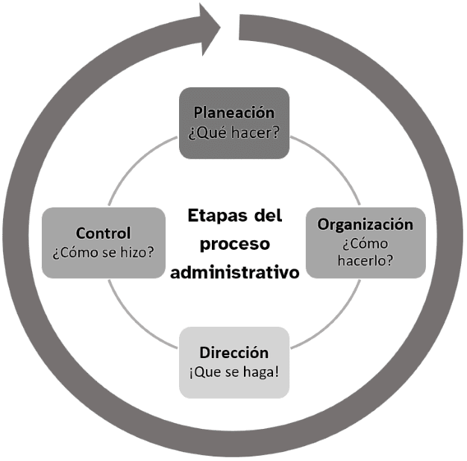

Slide 5
Componentes generales de un ERP
Un ERP (Enterprise Resource Planning) es un sistema de planificación de recursos empresariales que integra diversas funciones dentro de una organización en una única plataforma. Sus componentes generales incluyen:
Gestión Financiera y Contabilidad
Contabilidad general
Cuentas por pagar y por cobrar
Gestión de activos fijos
Presupuestos y análisis financiero

Slide 6
Gestión de Recursos Humanos (RRHH)
Nómina y compensaciones
Reclutamiento y selección
Evaluación del desempeño
Gestión de tiempos y asistencia
Gestión de Producción y Manufactura
Planificación de producción
Control de calidad
Gestión de inventarios y materiales
Mantenimiento de equipos

Slide 7
Gestión de la Cadena de Suministro (SCM)
Compras y adquisiciones
Gestión de proveedores
Logística y distribución
Control de inventarios
Gestión de Ventas y CRM (Customer Relationship Management)
Procesamiento de pedidos
Gestión de clientes
Estrategias de marketing
Servicio postventa

Slide 8
Gestión de Proyectos
Planificación de tareas
Asignación de recursos
Seguimiento y control de costos
Informes de desempeño
Gestión de Business Intelligence (BI) y Analítica
Reportes y dashboards
Análisis de datos en tiempo real
Modelos predictivos
Toma de decisiones basada en datos

Slide 9
Gestión de Inventarios y Almacenes (WMS - Warehouse Management System)
Control de stock
Movimientos de mercancías
Optimización de espacios
Gestión de devoluciones
Gestión de Comercio Electrónico e Integraciones
Conexión con plataformas de e-commerce
Facturación electrónica
Integración con otros sistemas externos

Slide 10
Funciones de un ERP
Las funciones principales de un ERP (Enterprise Resource Planning) están diseñadas para optimizar y automatizar procesos dentro de una empresa, integrando todas sus áreas en un solo sistema. Algunas de sus funciones clave son
Automatización de Procesos Empresariales
Reduce tareas manuales y repetitivas.
Facilita la estandarización de procesos en todas las áreas.

Slide 11
Integración de Información
Centraliza los datos en una única plataforma.
Evita la duplicación de información y mejora la precisión.
Gestión Financiera y Contabilidad
Control de ingresos, egresos y flujo de caja.
Generación de reportes financieros y cumplimiento fiscal.

Slide 12
Gestión de Recursos Humanos
Administración de nómina, beneficios y cumplimiento legal.
Seguimiento del desempeño y gestión de talento.
Optimización de la Cadena de Suministro
Control de inventarios y gestión de proveedores.
Planificación y optimización de compras y logística.

Slide 13
Mejora en la Toma de Decisiones
Proporciona reportes y análisis en tiempo real.
Usa inteligencia de negocios para estrategias empresariales.
Gestión de Producción y Manufactura
Planificación de la producción y control de calidad.
Optimización del uso de recursos y reducción de desperdicios.

Slide 14
Atención al Cliente y CRM
Gestión de ventas, seguimiento de clientes y servicio postventa.
Automatización de campañas de marketing y fidelización.
Cumplimiento Normativo y Seguridad de Datos
Garantiza el cumplimiento de regulaciones fiscales y laborales.
Protege la información con controles de acceso y cifrado.

Slide 15
Escalabilidad y Adaptabilidad
Se ajusta al crecimiento de la empresa y a nuevos requerimientos.
Permite integración con otras plataformas digitales.
Un ERP eficiente mejora la productividad, reduce costos operativos y facilita la toma de decisiones estratégicas.

